Slide 1
ثانيا : لغات البرمجه
تبرمج الحاسبات الاليه بواسطه مبرمجين يقوموا بكتابه التعليمات والاوامر للحاسب بلغات متعدده ومقبوله من قبله ، حيث يستخدم لغات البرمجه في كتابه جميع انواع البرامج سواء كانت برامي تطبيقيه او برامج نظم ، وتنقسم لغات البرمجه الي قسمين وهي كالتالي
لغات منخفضه المستوي : ومنها لغه الاله واللغه الرمزيه او لغه التجميع
لغات عاليه المستوي: لغات البرمجه الاجرائيه منها لغه البيسك وC
لغات برمجه مرئيه

Slide 2
المكونات البرمجيه
اولا : نظام التشغيل
يعرف نظام التشغيل بأنه البرنامج الرئيسي المسئول عن تشغيل جميع البرامج والتطبيبات الاخري علي الجهاز الحاسوب، اي انه المسئول عن تشغيل جميع البرامج الصوت ، وتحرير النصوص والانترنت ،وغيرها من البرامج ، ولا يمكن استخدام جهاز الحاسوب من غير نظام تشغيل

Slide 3
ثانيا : وحده النظام
هو صندوق معدني الذي يحتوي تقريبا علي جميع مكونات الحاسب الاساسيه ، وتاخد هذه الوحده أشكال مختلفه منها الطولي الذي يوضع جانب الشاشه او تحت الطاوله ، ومنها العرضي المكتبي الذي يوضع تحت الشاشه

Slide 4
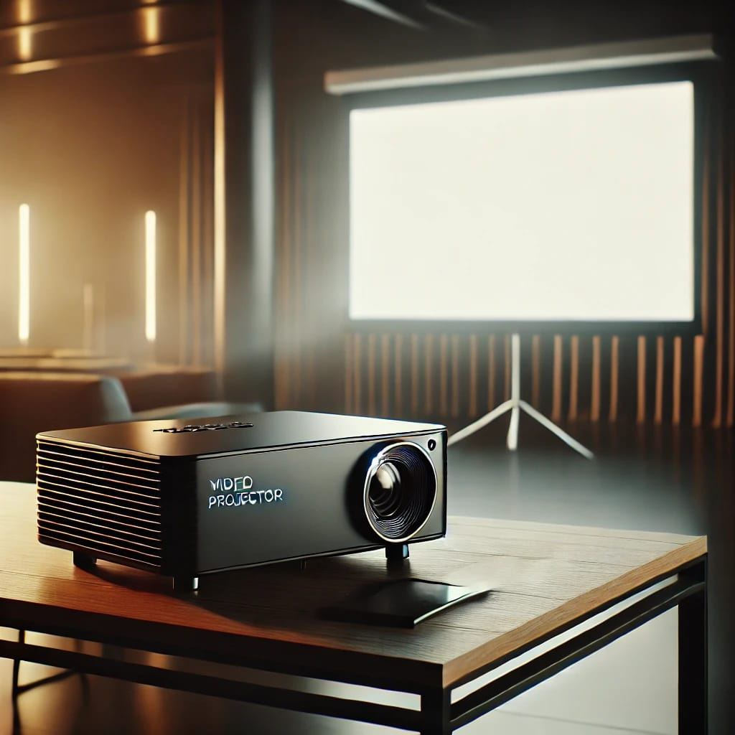
عارض الفيديو
هو جهاز يشبه في عمله شاشه الحاسوب ولكنه يقوم بإخراج النصوص او الصور او الفيديو علي حائل خارجي كببر، ويستخدم بكثره في الجامعات لشرح المحاضرات او استعراض النتائج بحث في مؤتمر

Slide 5
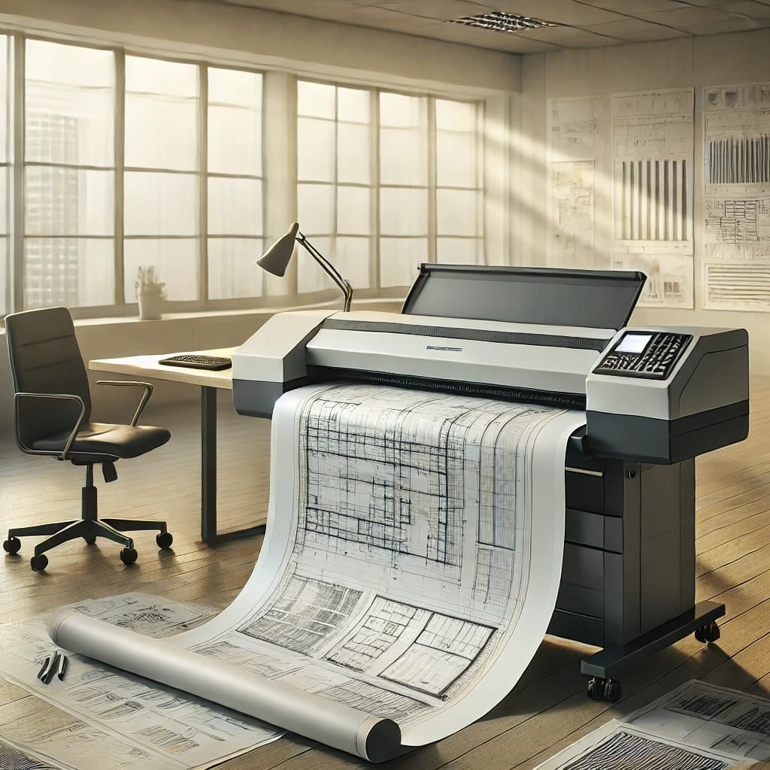
الراسمات
تستخدم في إخراج الرسومات البيانيه والمهندسيه بألحجام الكبيره مطبوعه علي أوراق

Slide 6
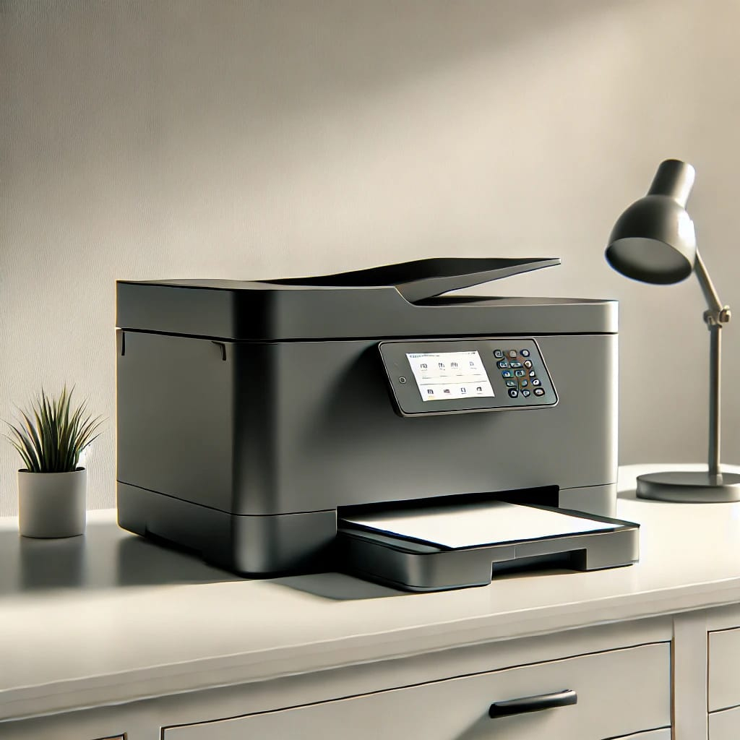
الطابعه
تستخدم في إخراج البيانات والمعلومات حروف وأرقام ورموز مطبوعه علي الأوراق

Slide 7
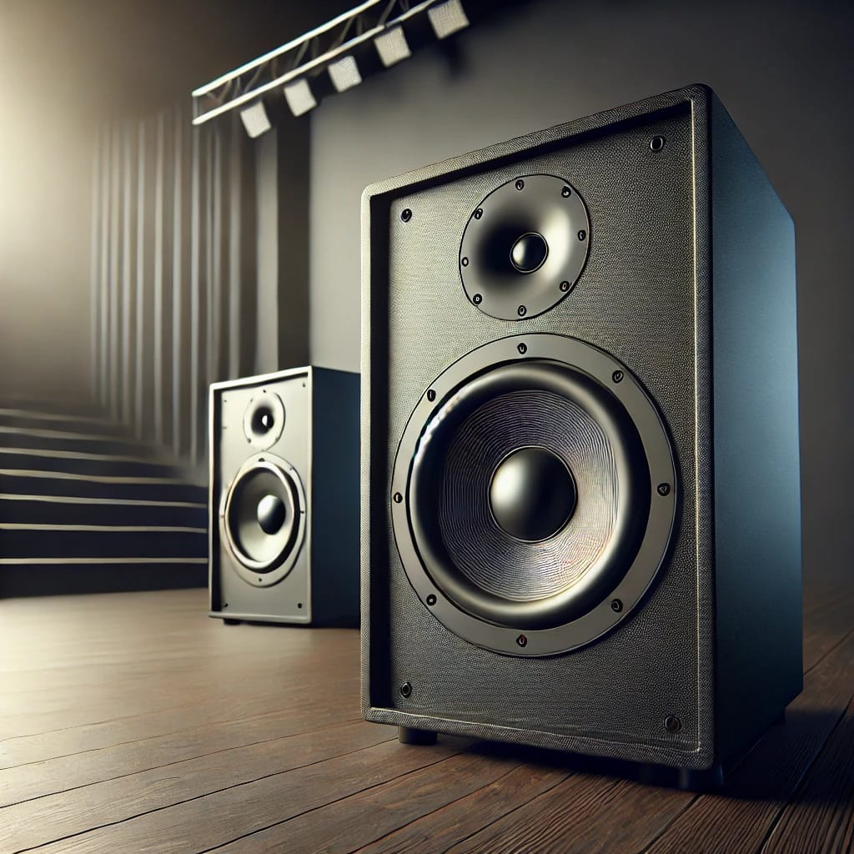
السماعات
تستخدم في إخراج الاصوات ويمكن التحكم في درجه علو او انخفاض الصوت

Slide 8
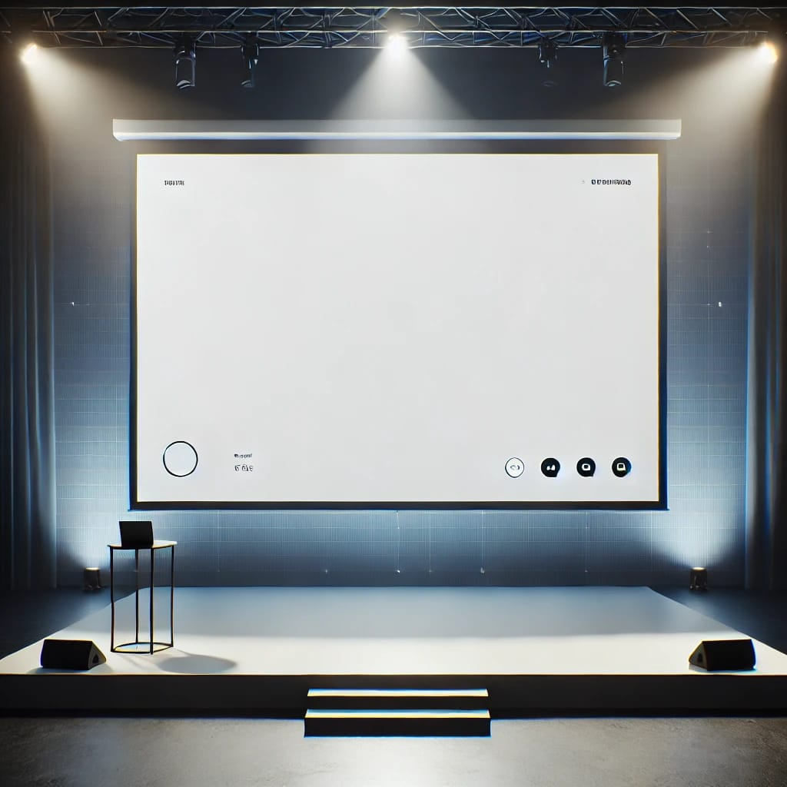
شاشه العرض
هي من اهم وحدات إخراج الحاسب الآلي حيث تعمل علي إظهار المعلومات الموجوده في الحاسب سواء كانت حروف او ارقام او صور

Slide 9
وحدات الاخراج
هي تلك الوحدات المسئوله عن جميع عمليات عرض واستخراج المدخلات او النتائج التي قام بتنفيذها الحاسب

Slide 10
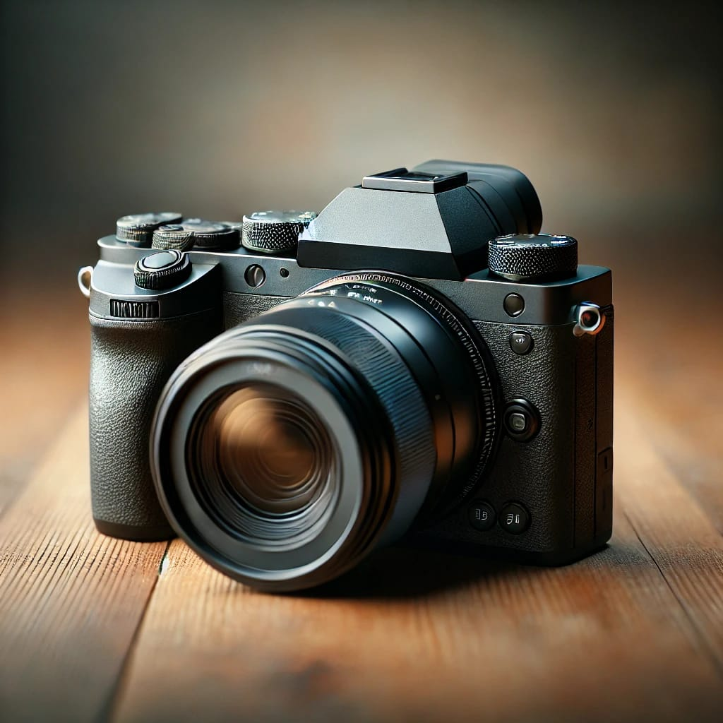
الكاميرا الرقميه
تكون متصله او ينم ربطها بالحاسب الألياف وتعمل علي التقاط الصور ثم حفظها علي الحاسب

Slide 11

الميكروفون
يستخدم في تسجيل الأصوات وتخزينها علي الحاسب الآلي كتسجيل المحادثات او المحاضرات

Slide 12
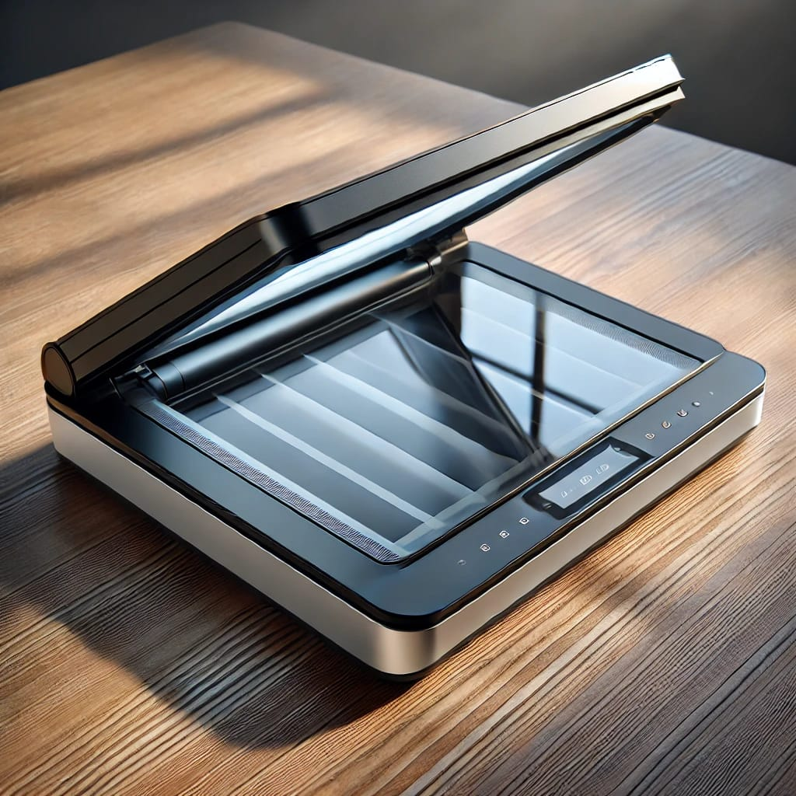
الماسح الضوئي
يعتبر الماسح الضوئي وحده من واحدات الإدخال في الحاسب الآلي ويتم توصيله بالحاسب الآلي عن طريق احد منافذ الاتصال لإدخال الصور والروسومات بجميع انواعها بحيث تستطيع رؤيتها علي الشاشه وأعاده استخدمها والتغير فيها

Slide 13
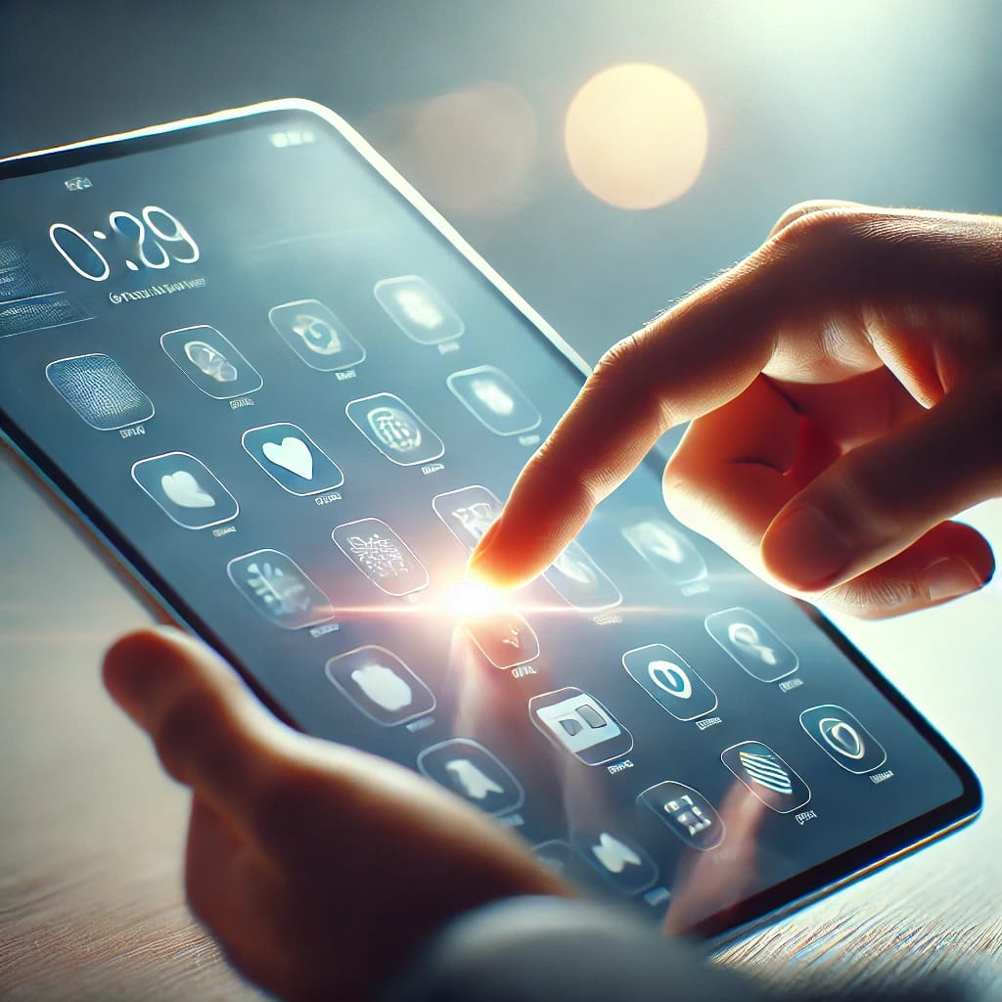
شاشه اللمس
هي عباره عن شاشه حاسوبيه تستشعر أماكن وضع اصبع المستخدم عليها لتحديد مكانه وإدخال الاختيار لمعالجته

Slide 14
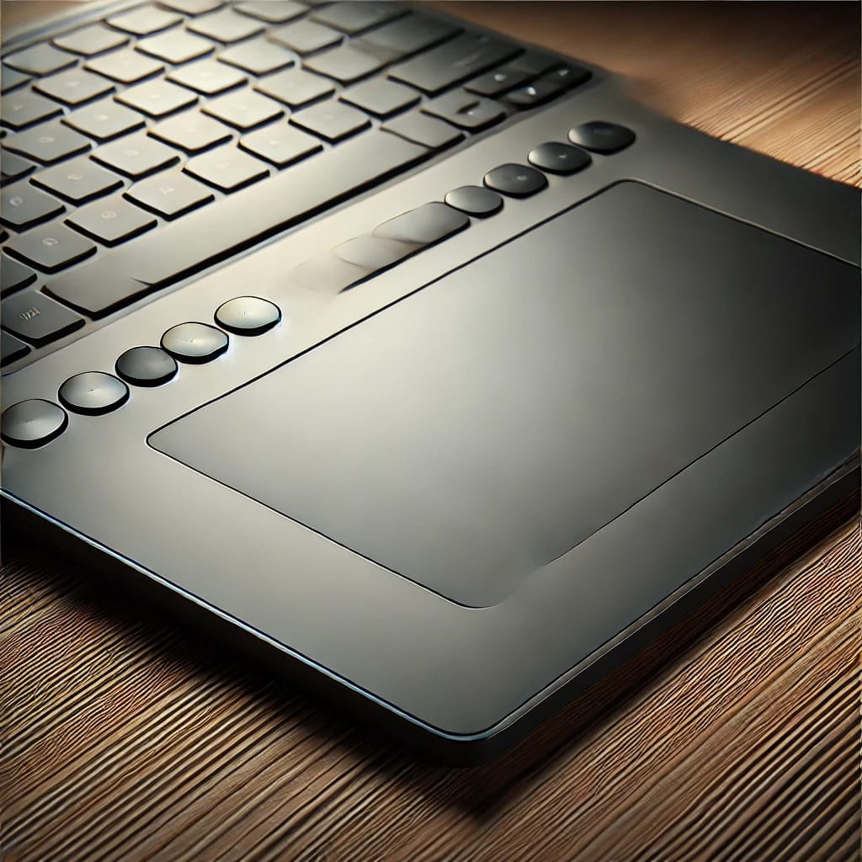
لوحه اللمس
هي عباره عن لوحه صغيره علي شكل مربع او مستطيل ، يقوم المستخدم بحركه احد اصابعه عليها فيتم ترجمه هذه الحركات الي مؤشر يتحرك علي شاشه الحاسوب تبعا لحركه الاصابه، وهي موجوده في اجهزه الحواسيب المحموله

Slide 15
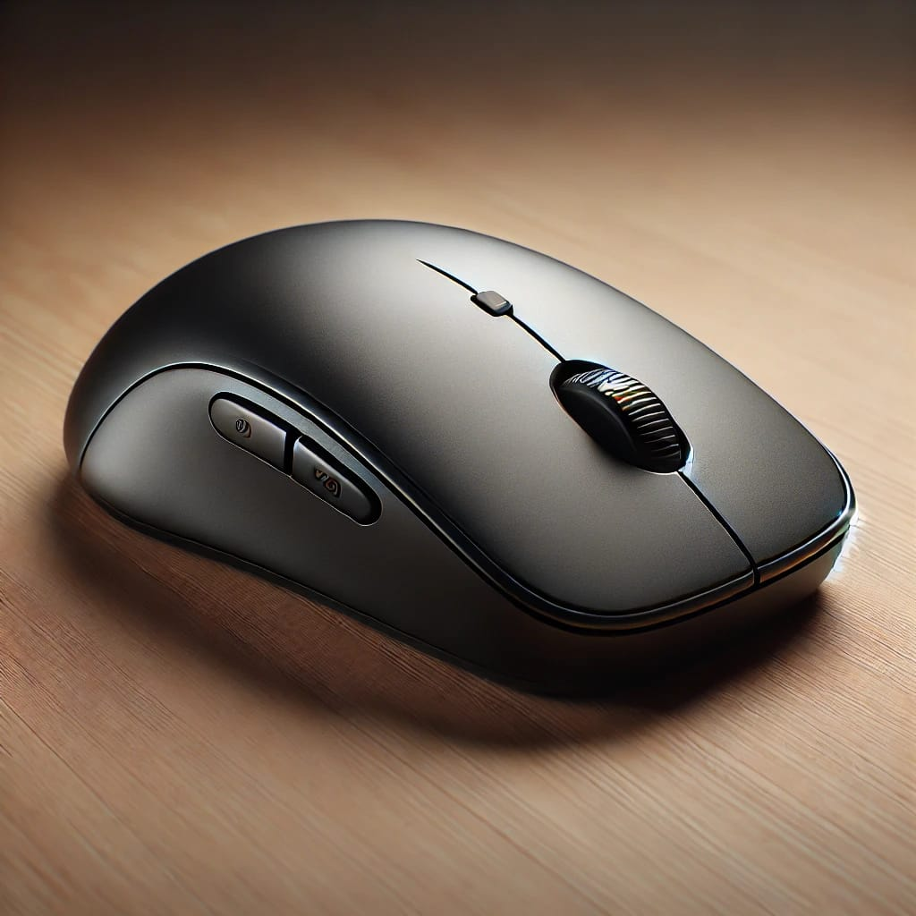
الماوس او الفاره
تقوم الماوس بعده إجراءات منها
الاشاره
النقر
السحب

Slide 16
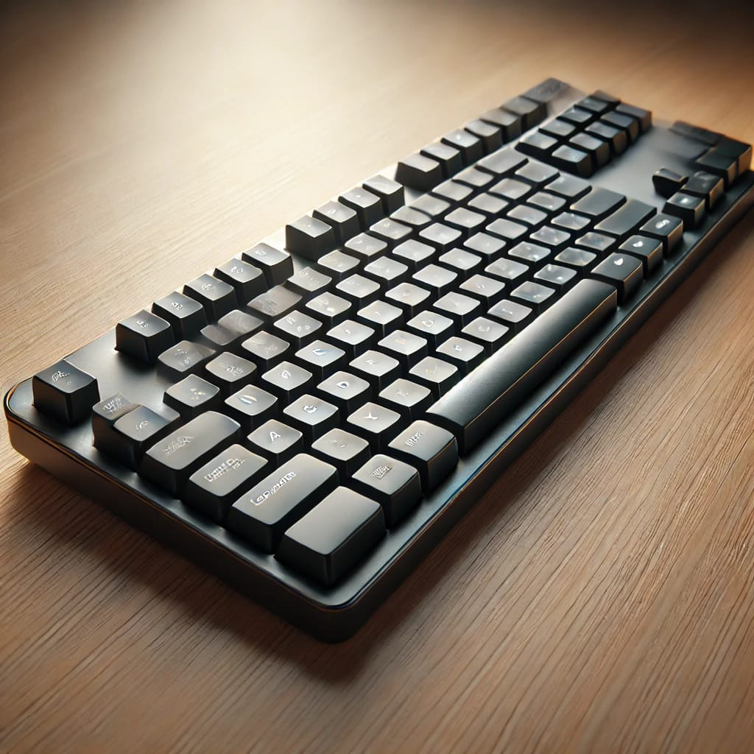
لوحه المفاتيح
تعتبر لوحه المفاتيح من اهم وحدات لدخال البيانات للحاسب الآلي وتستخدم لوحه المفاتيح في إدخال بيانات من حروف وأرقام ورموز

Slide 17
مكونات الماديه
اولا وحدات الإدخال

Slide 18
الكمبيوتر
مكونات برمجيه
نظم تشغيل
لغات برمجه
البرامج التطبيقيه
مكونات ماديه
وحده الإدخال
وحده الاخراج
وحده النظام

Slide 19
تمهيد
تناولها في الفصل السابق تعريف مبسط للحاسب الألي وتعرفنا علي بعضةمميزاته واستخداماته في حياه الانسان ، وفي هذا سنتناول مكونات الحاسب الآلي ووظيفه كل منها في تحقيق مهامه ، حيث أن جهاز الحاسب عباره عن اله الكترونيه تتكون من مجموعه من الأجزاء المتشابهه والتي تمكن الحاسب من انجاز مهامه علي اكمل وجه وبصفه عامه يتكون الحاسب من جزئين رئيسيين هما : مكونات ماديه ومكونات برمجته

Slide 20
استخدامات جهاز الحاسب الآلي
الكشف عن الجرائم المعلوماتيه
القيام بالتحكم في حركه الطائرات والمطارات
القيام باداره البنوك والبورصات
القيام بالأعمال الشخصيه
القيام بالتصفح في شبك الانترنت
القيام بطباعه وتنسيق الرسائل والخطابأت
السماع للموسيقي ومشاهده الفيديو

Slide 21
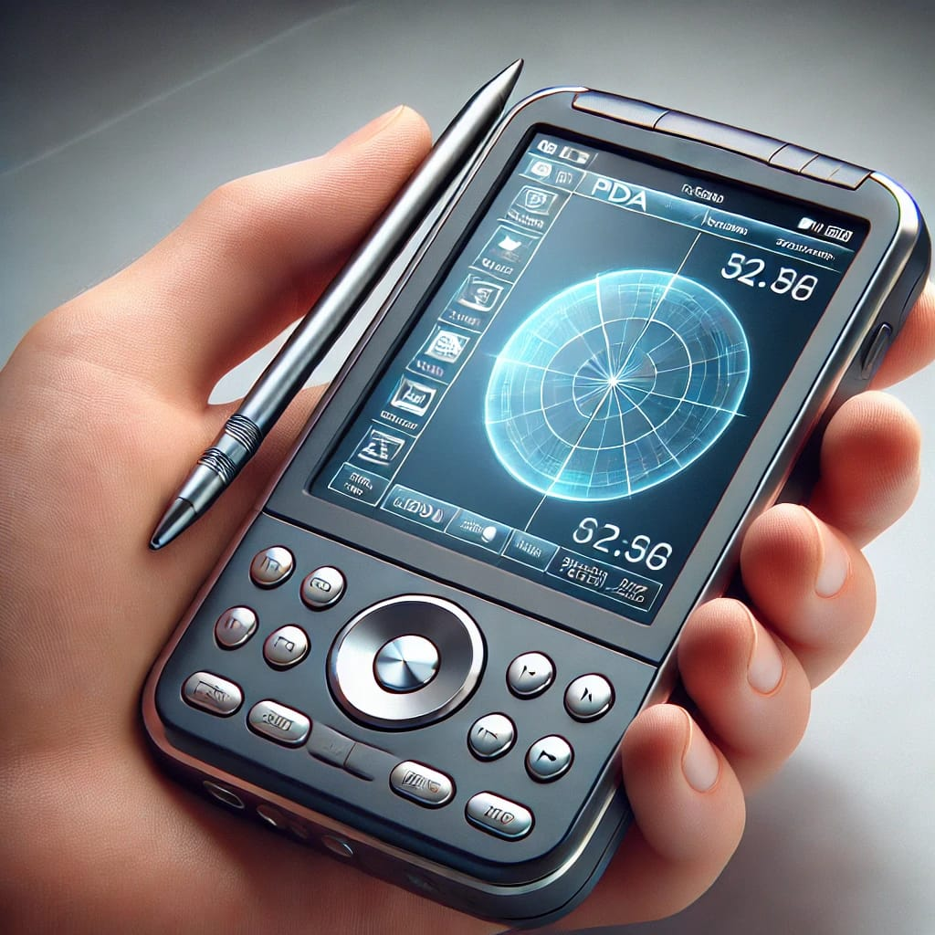
حاسب الكف
هو حاسب صغير في حجم الكف ويمكن نقل الملفات المخزونه عليه الي الحاسبات الشخصيه ، ويعتبر منخفض السعر مقارنه بالحاسب المحمول

Slide 22
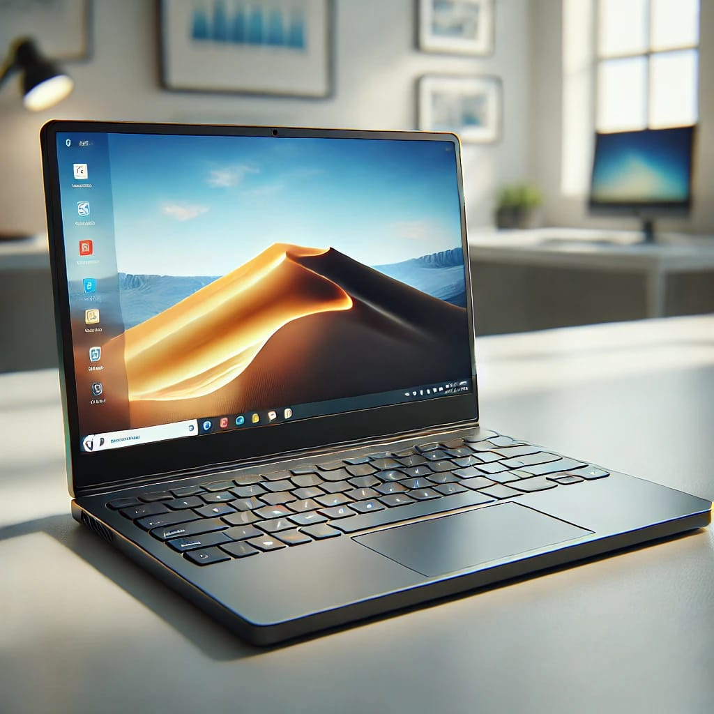
الحاسب المحمول
هي حاسبات صغيره محموله في حجم حقيبه اليد التي يمكن التنقل بها بسهوله وهي تتميز بصغر الشاشه ولوحه المفاتيح وتعتبر الحاسبات المحموله في نفس قوه الحاسب الشخصي رغم ارتفاع سعرها الذي قد يصل الي ضعاف سعر الحاسبات الشخصيه

Slide 23
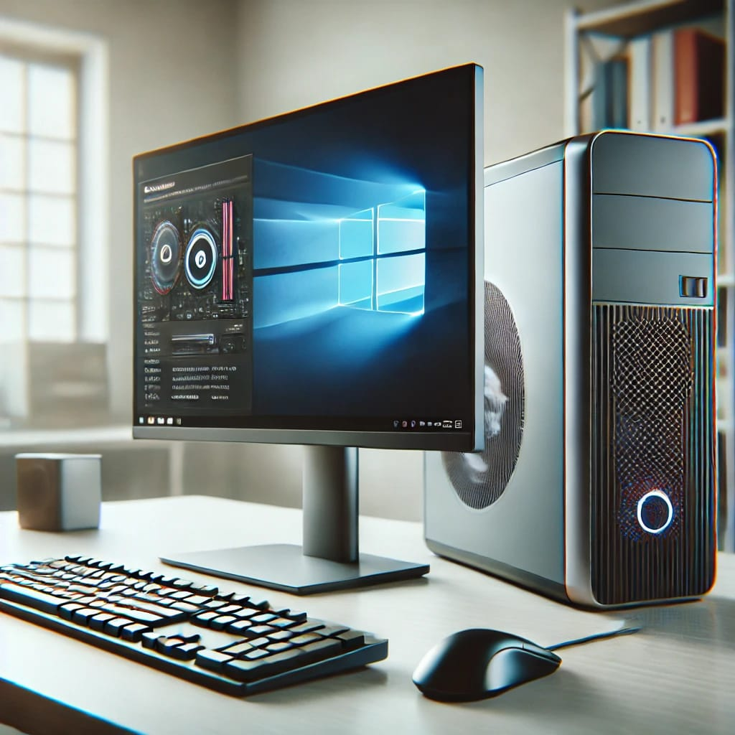
الحاسب الشخصي
عاده ما يطلق عليه الحاسب الشخصي او حاسب سطح المكتب نتيجه لان حجمه يسمح بوضعه فوق سطح المكتب ولقد انتشر استخدام الحاسب الشخصي في المكاتب والاعمال المنزليه للن أسعاره في متناول الشخص العادي ويعتبر الان لحاسب الاكثر استخدمها في العالم

Slide 24
تصنيفات الحاسب الآلي حسب طبيعه الاستخدام
حاسب شخصي
حاسب محمود
حاسب كف
اجهزه الخادم

Slide 25
مميزات الحاسب الآلي
السرعه الفائقه : سرعه الحاسوب تتفاوت من جهاز الي اخر حسب مواصفات الجهاز ونوعه ، فالحساب عموما يمكنه إجراء ملاين العمليات الحسابيه والمنطقه في اقل من ثانيه واحده وتقاس سرعه الحاسب بالميجاهرتز وتختصر بالرمز MHZ وهي تعني مليون عمليه في ثانيه
الدقه المتناهيه:
الطاقه التخزينيه العائله
انواع البيانات
الاتصالات الشبكية
الاقتصاد

Slide 26
تعريف الحاسب الآلي
هو عباره عن اله الكترونيه تقوم بمعالجه البيانات وتخزينها واسترجعها وإجراء العمليات الحسابيه والمنطقيه بناء علي طلب المستخدم

Slide 27
جيل الذكاء الاصطناعي
من خلاله يتم فهم الحاسب للمدخلات الصوتيه لمخاطبته باللسان وان يستطيع الحاسوب تميز الرسومات، وقد بدأت تظهر برامج الطباعه وتنفيذ الاوامر دون الحاجه لاستخدام الماوس او لوحه المفاتيح وغيرها من برامج الذكاء الاصطناعي.

Slide 28
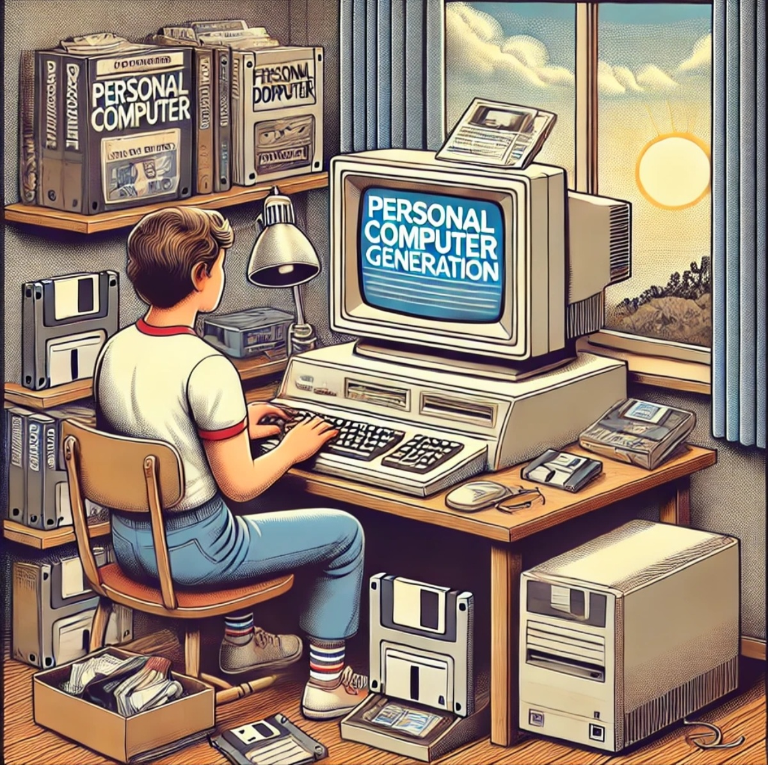
جيل الحاسب الشخصي
تميز باستخدام تكنولوجيا الدوائر المتكاملة فأصبح بالإمكان استخدام قواعد البيانات والبرمجيات الجاهزه ، وفي هذا الجيل ظهر الحاسب )الشخصيpresonal computer)
وظهر نظام تشغيل الاسطوانات DOS للحاسبات الشخصيه IBM و الحاسبات الموافقه معاها

Slide 29
جيل الدوائر المتكاملة
أحدث اختراع الدوائر المتكاملة المصنعه علي رقائق السيلكون (التي تحتوي علي عدد كبير جدا من الترانزستورات لا يتعدي حجمها 2 سم2)
ثوره في مجال صناعه الالكترونيات وتعد حقبه جديده في تقنيه تجميع الدوائر في حيز صغير جدا ، وتم استخدام أشباه الموصلات ممأ نتج عنه صغر حجم الجهاز وقله وزنه وفي نفس الوقت زادت سرعته واصبحت كفاءته اعلي بكثير للقيام بالمهام ، والعمليات المداخله اليه، كما أنه اقل في إستهلاك الكهرباء وانبعاث الحراره ، وزاد استخدام اللغات ذات المستوي العالي ، حيث ظهرت لغه البيسك ومن أشهر حاسبات هذا الجيل وظهر في هذا الجيل ايضا الحواسب الصغيره IBM360

Slide 30
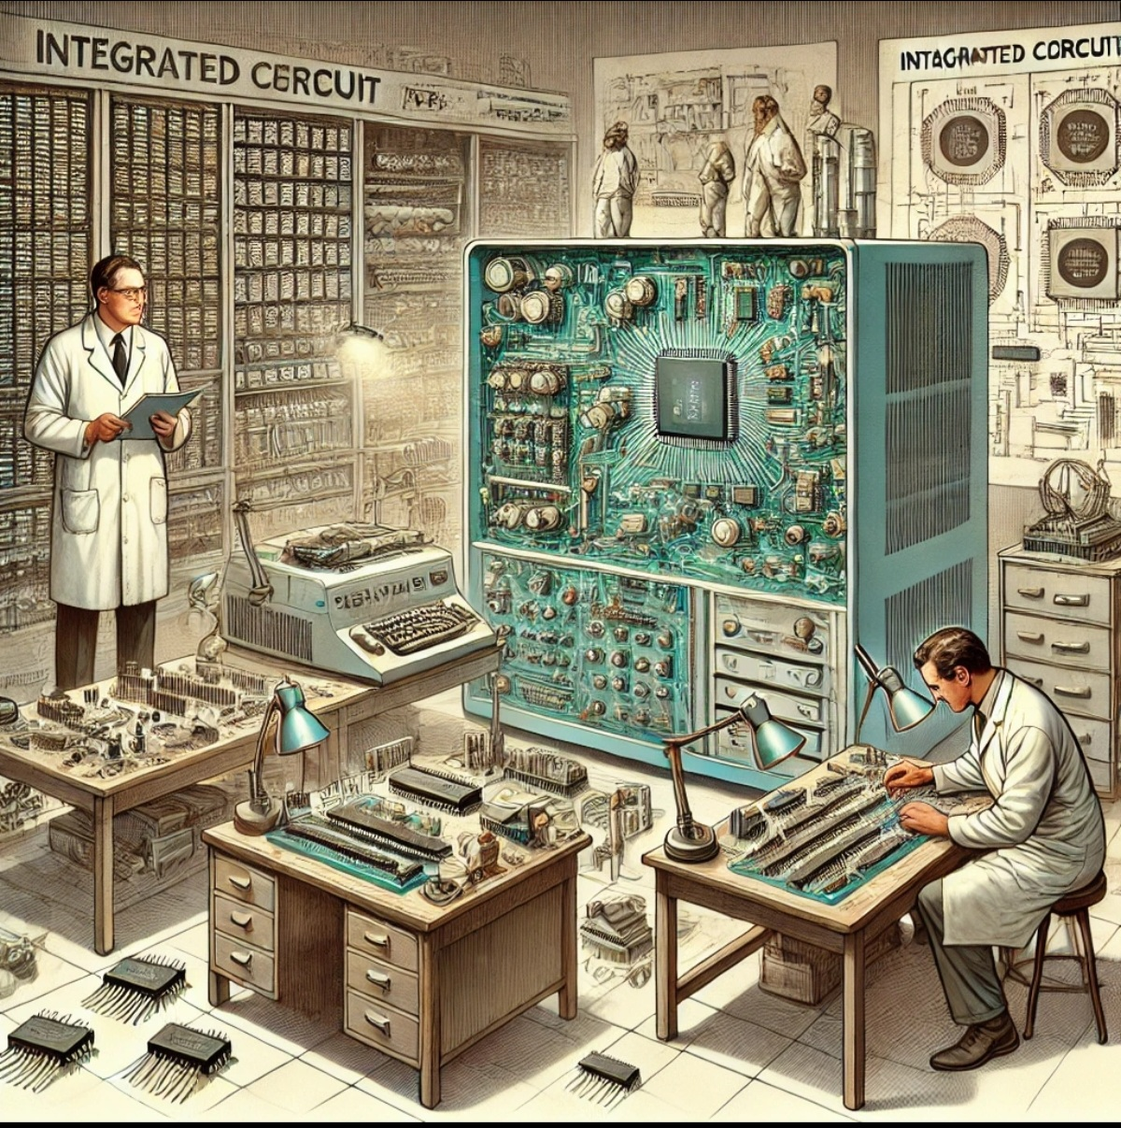
جيل الترانزستور
وهذا الجيل ظهر عندما استخدم العلماء الترانزستور كبديل تن الصمامات المفرغه مما ادي الي صغر حجم الحاسب وسرعه أدائه واستهلاك اقل من الكهرباء ، وتميز أيضا بالقدره علي التخزين نظرا لاستخدام القلوب الممغنطه وظهرت في هذه الفتره أيضا الإقراض الممغنطه ، كما استخدم هذا الجيل اللغات عاليه المستوي كالفورتران سنه 1957 ومن حاسبات هذا الجيل IBMو Honywell 200 1401,

Slide 31
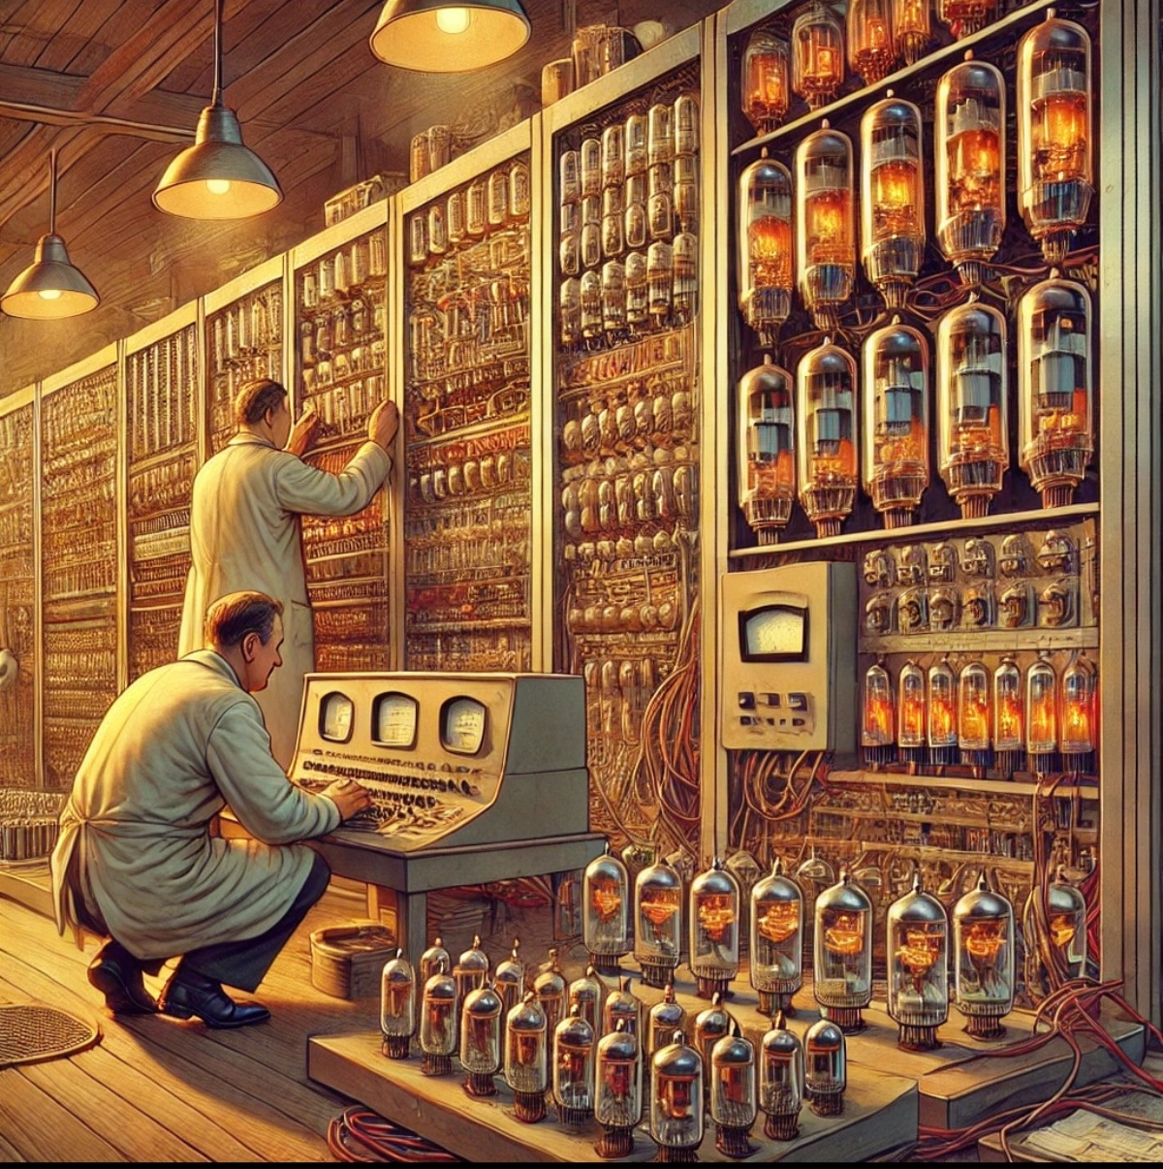
جيل الصمامات المفرغه
جهاز الحاسب الآلي المكون من تلك الصمامات كان ضخما جدا ويكتمل عده غرف كبيره ، وكان ذات كفاءه قليله حيث يقوم بعمليات حسابيه بسيطه وكان يستهلك طاقه عاليه ادت الي ارتفاع درجه حراره الغرفه مما ادي الي استخدام العديد من المبردات .وكان يحتاج للعديد من الساعات للقيام بعمليه ما ، علاوه عليةذلك كان كبير الحجم وثقيل الوزن ومن هذا الجيل الحاسب Eniac وجيل حاسب Univac .

Slide 32
نبذه تاريخيه عن الحاسب الآلي
ان جهاز الحاسب الآلي ليس حديثا كما يظن البعض، فهو موجود منذ ١٩٤٦ تقريبا، نعم هذه حقيقيه لكن بالطبع اجهزه الحاسب الآلي الاولي لم تكن مماثله لهذه الاجهزه المستخدمه حاليا فقد بدا الحاسب الآلي بمواصفات وإمكانيات متواضعه وبسيطه وكانت بدايته في القرن الثامن عشر ، وقد بلغ وزن هذا الجهاز بعد اعمامه وتشغيله حوالي 2,6 طن وعدد اجزاءه 4000 جزء
الحاسب الآلي هو ذلك الجهاز الذي ساعد في تسهيل وتيسير أعمالنا بصوره ملحوظه وأحدث ثوره معلوماتيه في كافه أنحاء العالم واصبح العالم مثل أصغر الازمه في أضيق القري ، سوف نتعرف بشيء من التفصيل عن هذا الجهاز من حيث نشاته وكيفيه تطويره وما هي أنواعه وبماذا يمتاز ؟
وما هي مجالات استخدامه والمراجل التي تمر بها البيانات أثناء المعالجه

Slide 33



قسم الاقتصاد المنزلي
فرقه اولي
ماده التعلم الإلكتروني
اعداد
سندس حسني محمد الطحان
إشراف
دكتور :مروه فراج
دكتور :اسلام قنديل

